Slide 1
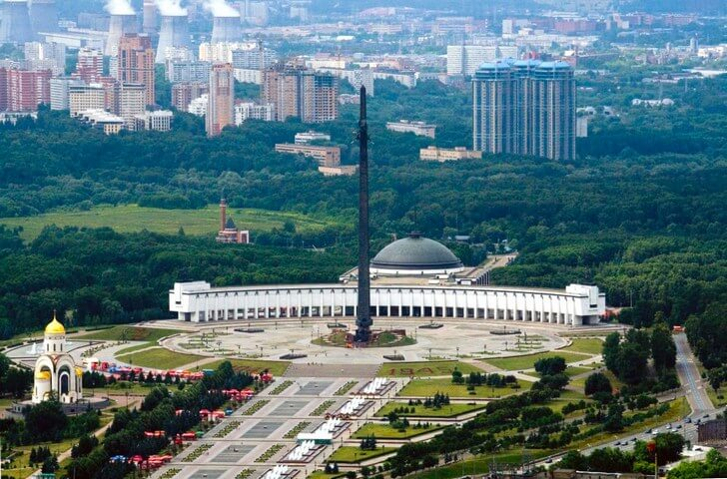
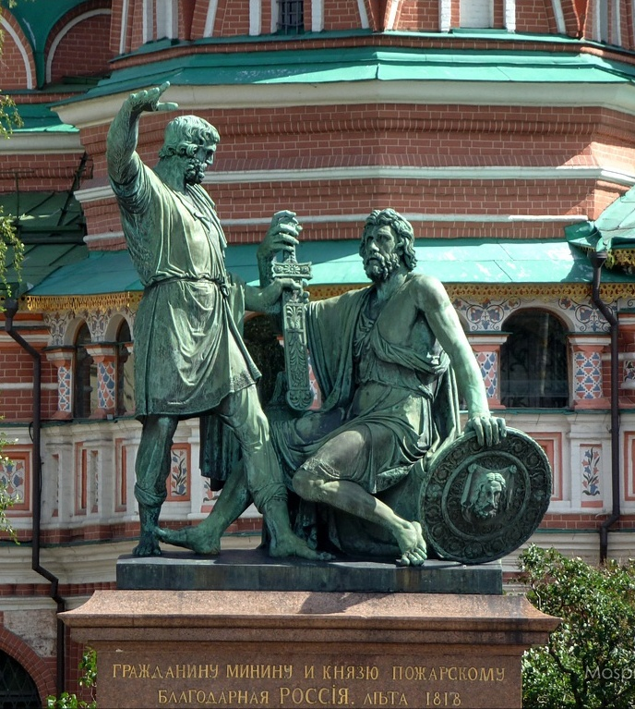
.
Александровский сад-парк в центре Москвы. Расположен с северо–западной стороны от Кремля. Недалеко от него – одноименная станция метро. Площадь сада около 10 гектаров. Сады на месте русла убранной под землю реки Неглинки были разбиты по проекту архитектора Бове в 1820-1823 годах в рамках плана по восстановлению Москвы после пожара в 1812 года. Работы начались по указу императора Александра I и сады (Верхний, Средний и Нижний) были названы в его честь в 1856 до этого сады были Кремлевскими
Преимущества
Памятник Минину и Пожарскому-первый скульптурный памятник в Москве.Кузьма Минин и Дмитрий Пожарский возглавили народное ополчение в борьбе против польского войска в 1612 году. Нападение было отражено. В 1815 году было предложено установить этот памятник.Отлил его литейный мастер Василий Екимов.Автор проекта-Иван Петрович Мартос. Памятник был построен на деньги пожертвованные простым народом.
Парк Победы на Поклонной горе-Парковый комплекс с мемориалами, посвященный Победе в ВОВ в 1941-1945 гг. Перед началом строительства в 1987 году холм на Поклонной горе был частично скрыт. Официально парк открылся в 1995 году. Центральным монументом считается обелиск, увенчанный статуей богини Ники, 141,8 метров в высоту. В 2009-2010 гг здесь горел Вечный Огонь, перенесенный на период реконструкции Александровского сада.
Notes:
Вы можете изменить этот буклет, заменив содержимое, приведенное для примера, на собственное. Если же вы хотите начать с чистого листа, на вкладке «Главная» нажмите кнопку «Создать слайд», чтобы вставить новую страницу. После этого введите текст и добавьте рисунки в пустые заполнители. Если вам нужны дополнительные блоки заголовков, подзаголовков или основного текста, скопируйте любой из имеющихся заполнителей, а затем перетащите его в нужное место.
Возможно, вы заметили, что мы добавили для вас линии сгиба. Они совсем светлые, но если вы не хотите, чтобы они были видны в буклете, выделите и удалите их перед печатью.

Slide 2
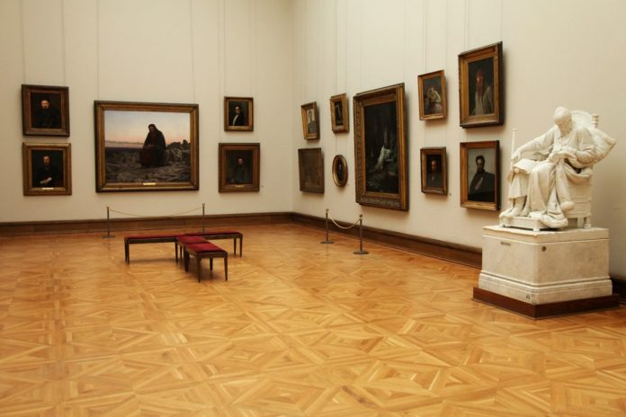
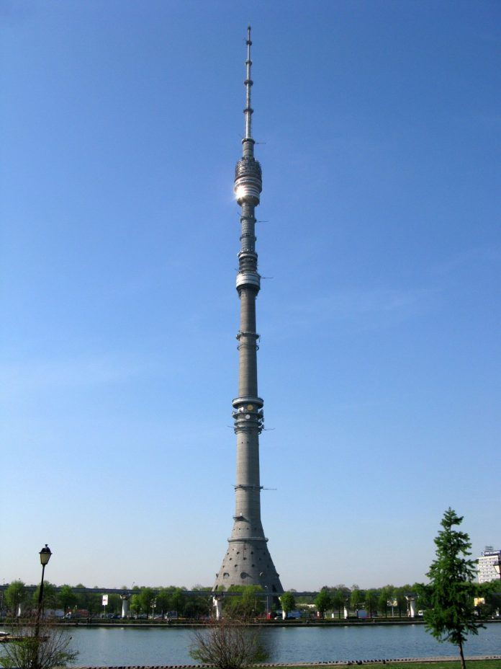
Достопримечательности Москвы
Останкинская Телебашня. Телевизионная вышка, еще один важный символ столицы. Башня обеспечивает телетрансляцию на всю Россию, здесь располагаются телестудии и офисы основных каналов. В высоту сооружение достигает 540 метров. Останкинскую башню построили в период 1963-1967 гг., в те времена она считалась самым высоким зданием в Европе. Для посетителей существуют специальные экскурсии на вышку с посещением смотровой площадки.
Третьяковская галерея. Художественный музей с богатой коллекцией, основанный купеческой семьей Третьяковых. В 1861 г в своем завещании Павел Третьяков передал семейную галерею городу и определил денежные суммы на ее содержание. В 1893 г. музей официально открылся для посещения. Третьяковская галерея представляет собой крупнейшее (более 180 тыс.экспонатов) собрание русской живописи, гравюры, иконописи.
152470 Ярославская область г.Любим ул.Советская д.17
МДОУ № 3
lubimdou3@yandex.ru

